Slide 1


Il sistema Gecoweb
Guida alla rendicontazione
Roma, 14 Febbraio 2018
Rev. 1AV_2018

Slide 2


La rendicontazione
CONTRIBUTI ALLO SPETTACOLO DAL VIVO – ANNUALITA’ 2017
Per i progetti ammessi al contributo per l’annualità 2017 la scadenza entro cui presentare la rendicontazione è il 31/03/2018.
Per le procedure e la modulistica si fa riferimento alla GUIDA OPERATIVA e ai moduli disponibili sul sito di Lazio Innova
http://www.lazioinnova.it/bandi-post/contributi-allo-spettacolo-dal-vivo-lannualita-2017-bur-n-10-del-2-febbraio-2017/
Si specifica che laddove è richiesto che i documenti siano firmati dal legale rappresentante, si intende che devono esserlo con firma digitale elettronica certificata.
COME PRESENTARE LA RENDICONTAZIONE
Dopo aver predisposto tutti i documenti come indicato nella suddetta Guida Operativa (tranne il modulo di richiesta del saldo che verrà automaticamente generato da GecoWeb) procedere come segue:
Accedere a Gecoweb con le stesse credenziali usate per la presentazione della domanda oppure tramite token o CNS rilasciata dalla CCIAA;

Slide 3
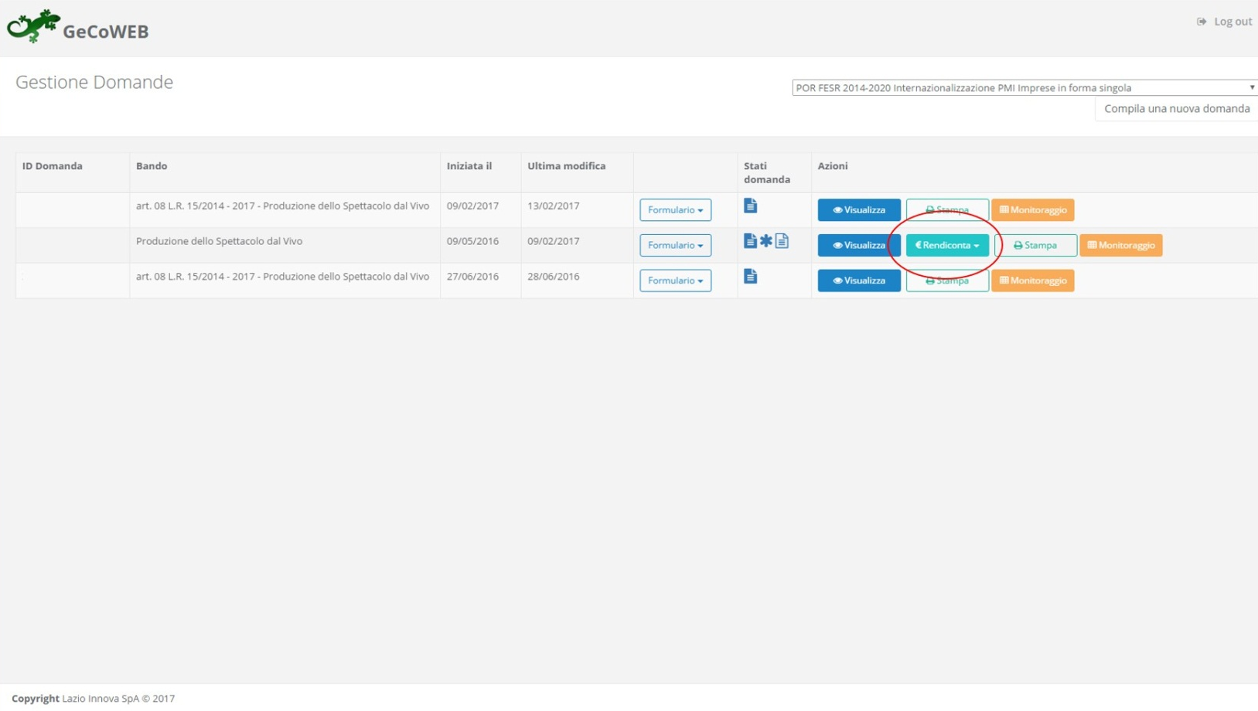
La rendicontazione
2. In corrispondenza della domanda 2016 sarà attivo il tasto “Rendiconta”: cliccarlo

Slide 4
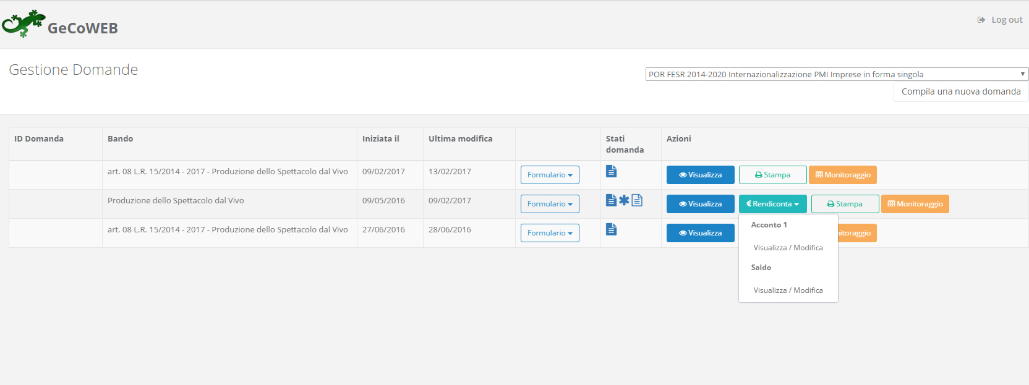
La rendicontazione
3. Sulla finestra che si aprirà, cliccare “Saldo – Visualizza/modifica”

Slide 5
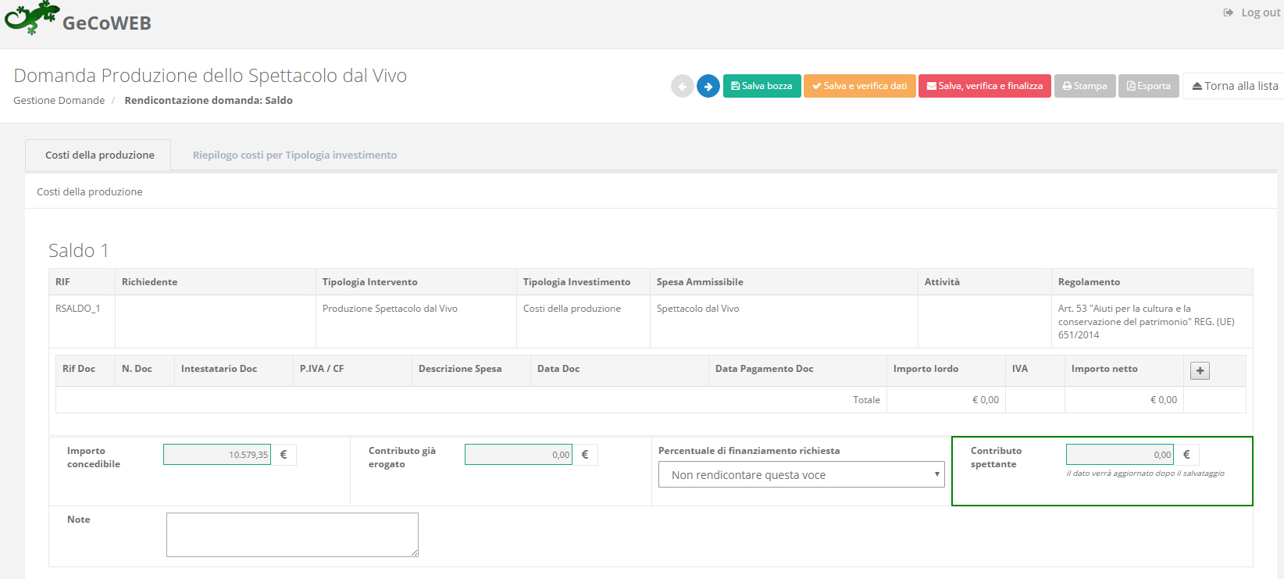
La rendicontazione
4. Si aprirà la schermata riportata sotto: cliccare sul tasto verde in alto “Salva bozza”

Slide 6
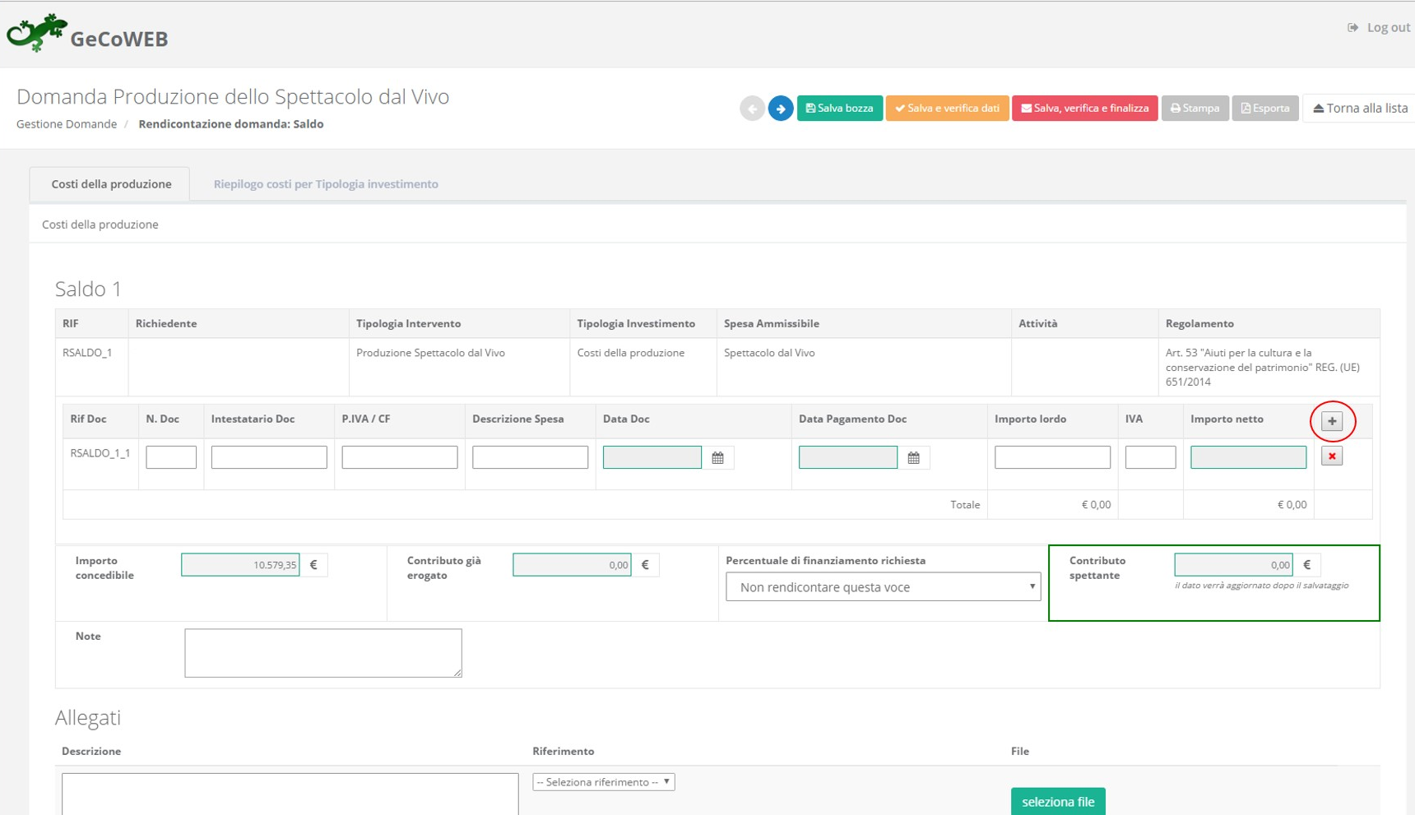
La rendicontazione
5. Cliccare sul tastino a destra con il segno + si attiverà una riga compilabile

Slide 7
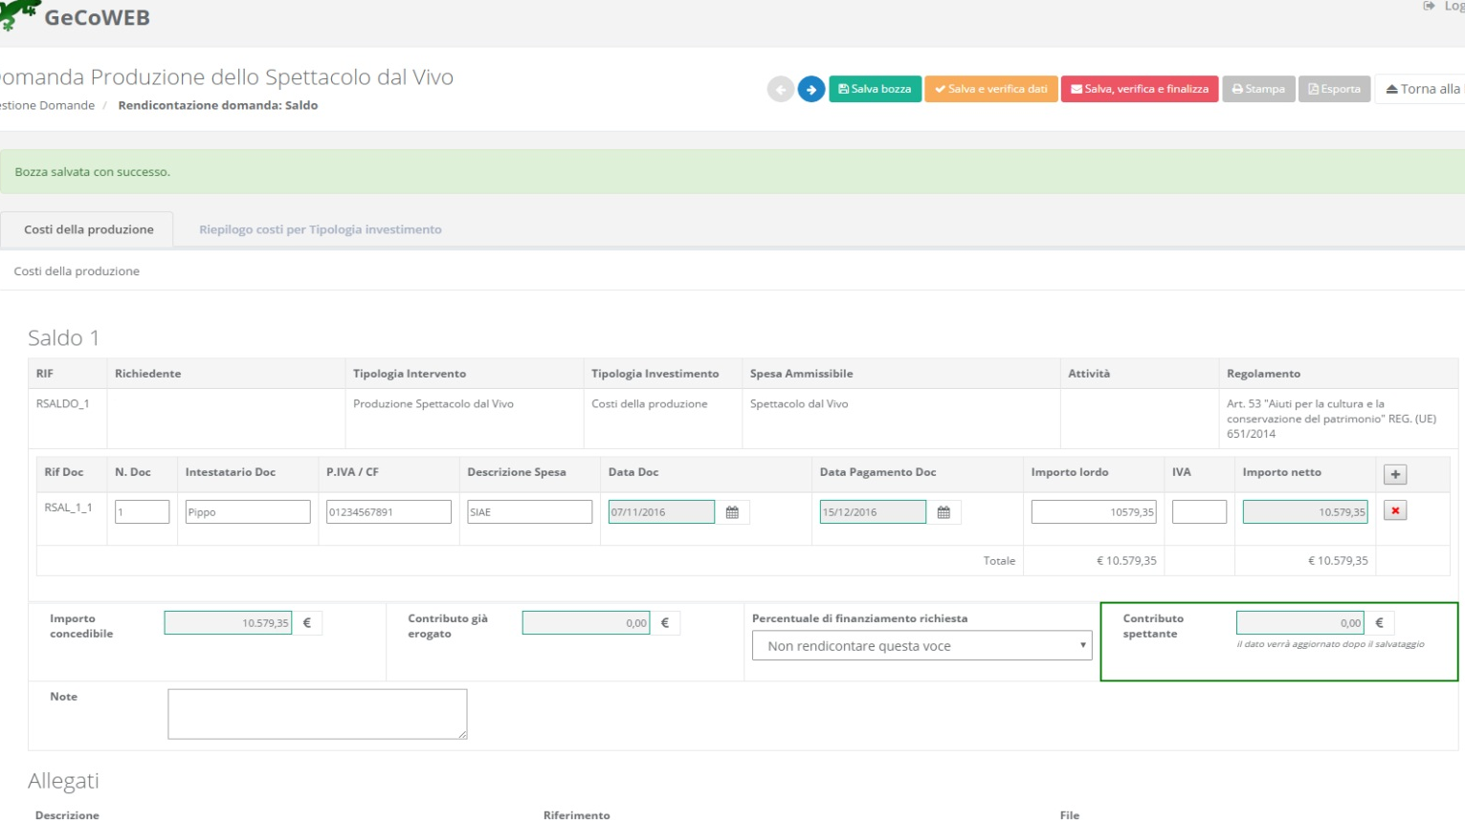
La rendicontazione
6. A questo punto è possibile caricare il primo dei giustificativi di spesa (fattura/busta paga/notula), inserendo tutti i dati richiesti dal sistema. Per il codice fiscale o la partita IVA verificare di aver inserito tutte le 11 cifre che lo compongono. Per quanto riguarda l’importo del documento, nel caso l’IVA non sia detraibile, NON inserire alcuna percentuale IVA :
in questo modo l’importo netto risulterà uguale al lordo.
Caricato il primo documento, cliccando di nuovo sul tastino “+” si potrà attivare un’altra riga compilabile: procedere così finché necessario. Occorrerà caricare documenti fino a raggiungere l’importo che compare nel campo denominato “Importo concedibile”, ovvero il contributo concesso.

Slide 8
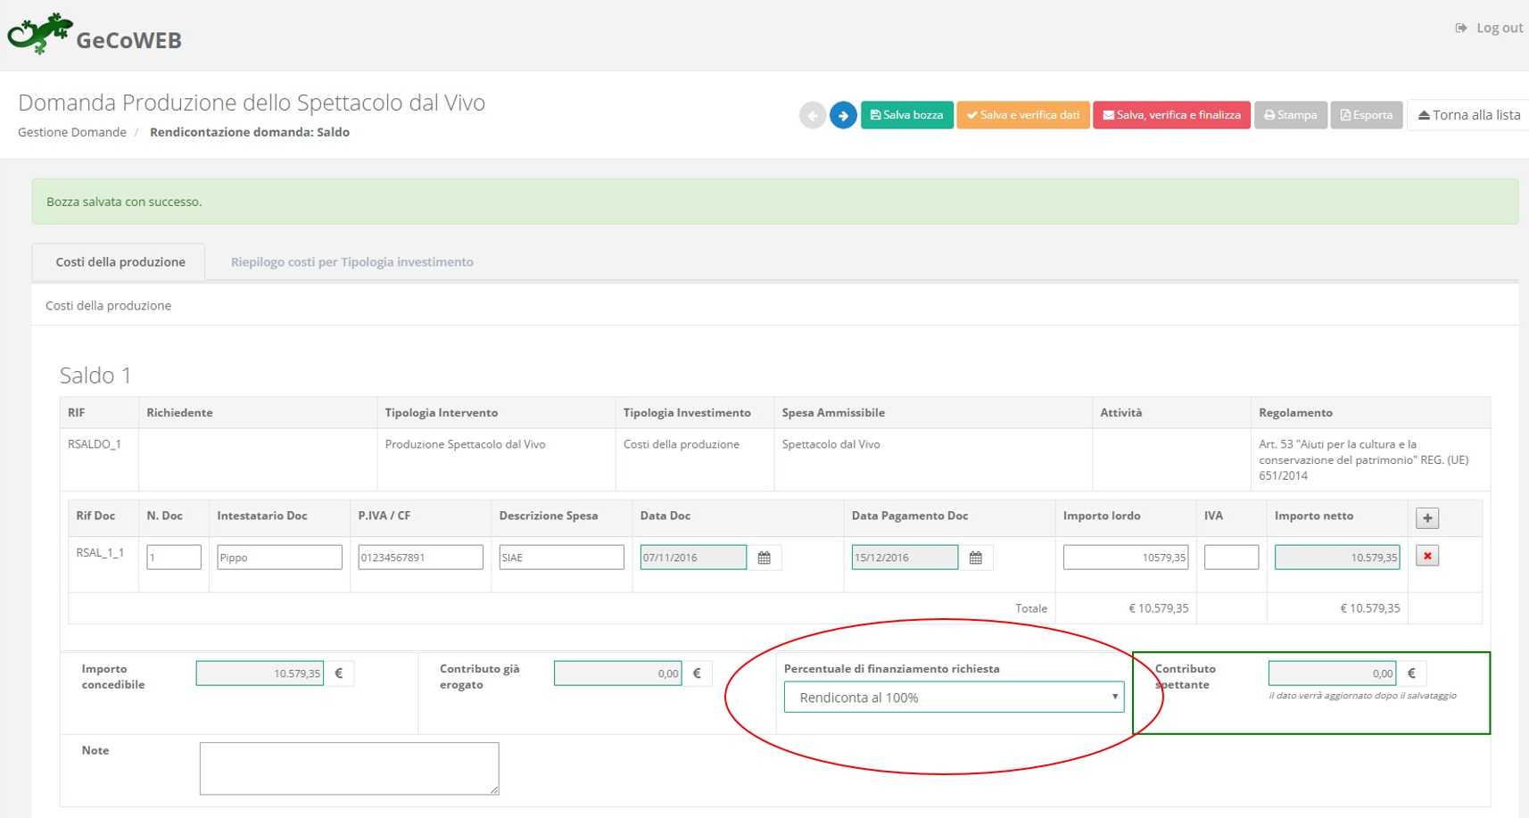
La rendicontazione
In caso di errori nel caricamento dei dati è possibile cancellare la riga con il tastino “x” a destra della riga stessa.
7. Dopo aver caricato i documenti necessari a raggiungere l’importo concedibile, cliccare la freccetta del campo
“Percentuale di finanziamento richiesta” e cliccare “Rendiconta al 100%”: salvare la bozza (tasto verde in alto).

Slide 9
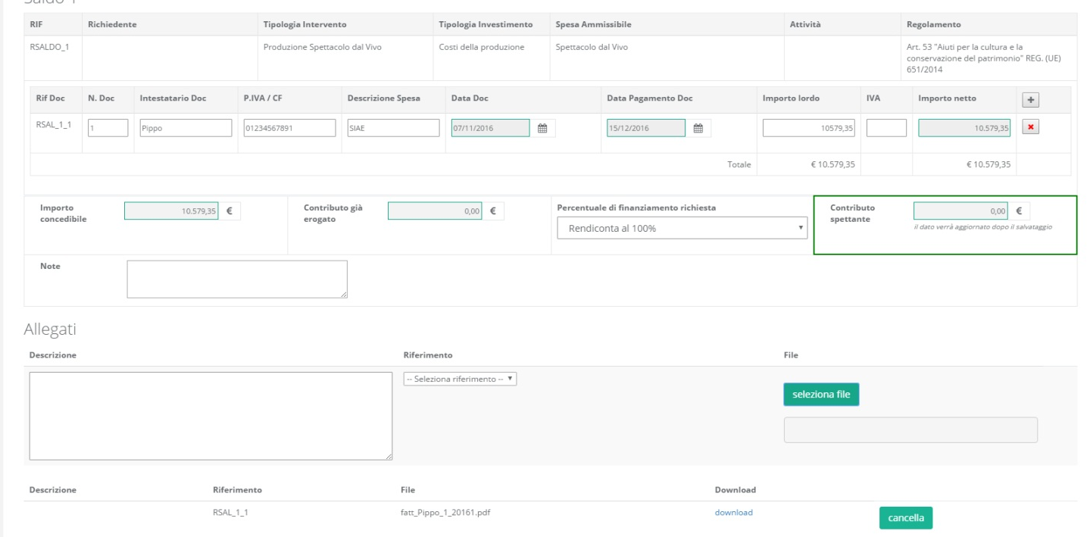

La rendicontazione
8. Scendere in fondo alla schermata, nella sezione Allegati, e tramite “Seleziona file” allegare tutti i documenti di rendicontazione delle spese: sia le fatture/notule/buste paga di cui sono stati caricati gli importi e i dati, sia tutte le altre, fino a coprire l’intero costo del progetto approvato, con i relativi estratti conto e tutti gli altri documenti amministrativi elencati al punto 2 nella tabella a pagina 10, dove sono specificate le modalità di trasmissione dei vari allegati.
N.B. : Il nome del file allegato dovrà essere chiaramente riconducibile al documento (ad esempio: 1_Mario Bianchi fatt 1_2017) Tutti i documenti allegati devono essere in formato “.pdf ”

Slide 10



La rendicontazione
Utilizzare il tasto verde in alto per salvare la bozza ed il tasto arancione per salvare e verificare la bozza.
10. Dopo aver caricato tutto, compresi gli allegati, con il tasto rosso in alto a destra, finalizzare la rendicontazione: attenzione, una volta fatta questa operazione non sarà più possibile apportare alcuna modifica o aggiunta e la rendicontazione sarà trasmessa a Lazio Innova.
11. Dopo la finalizzazione tornando sul tasto “Rendiconta”, sotto a “Saldo” cliccare sull’opzione “Stampa”: si aprirà il documento “Richiesta di erogazione del saldo”, sul quale alcuni dati saranno precompilati dal sistema. I dati mancanti dovranno invece essere inseriti dal richiedente.
12. La richiesta di saldo generata dal sistema, unitamente al documento di identità del legale rappresentante ed agli ulteriori documenti elencati al punto 1 della tabella a pag. 10, deve essere firmata digitalmente ed inviata a Lazio Innova via PEC, entro le 23.59 del 31/03/2018, all’indirizzo : incentivi@pec.lazioinnova.it.

Slide 11
La rendicontazione
MODALITA’ DI TRASMISSIONE DEI DIVERSI ALLEGATI
(che dovranno pervenire entro il 31/03/2018)
 | Tipologia allegato | Modalità di trasmissione a Lazio Innova
1. | Richiesta erogazione del saldo + documento di identità | Via pec (incentivi@pec.lazioinnova.it)
 | (*) Dichiarazione del mantenimento dei requisiti | Inseriti come allegati su GecoWeb
 | (*) Prospetto riepilogativo delle spese | Inseriti come allegati su GecoWeb. In formato excel via pec
 | (*) Dettaglio costi del personale | Inseriti come allegati su GecoWeb
 | (*) Bilancio consuntivo | Inseriti come allegati su GecoWeb
 | (*) Relazione artistica e finanziaria conclusiva | Inseriti come allegati su GecoWeb
 | (*) Scheda della qualità indicizzata | Inseriti come allegati su GecoWeb
 | (*) Scheda del personale | Inseriti come allegati su GecoWeb
 | Verbale di approvazione del bilancio consuntivo | Inseriti come allegati su GecoWeb
2. | Fatture, buste paga, parcelle, notule… | Inseriti come allegati su GecoWeb
 | Distinte di bonifici, copie di assegni | Inseriti come allegati su GecoWeb
 | Estratti conto | Inseriti come allegati su GecoWeb
 | Contratti di locazione registrati, contratti con collaboratori, ecc. | Inseriti come allegati su GecoWeb
 | F24 quietanzati e documentazione di pagamento oneri sociali e fiscali, con relativo prospetto esplicativo | Inseriti come allegati su GecoWeb
 | Mod. C1 e giustificativi delle entrate | Inseriti come allegati su GecoWeb
 | Documentazione SIAE | Inseriti come allegati su GecoWeb
3. | (*) Liberatorie firmate in originale cartaceo (accompagnate da documento del dichiarante oppure su carta intestata e con timbro del fornitore) | Posta raccomandata o consegna a mano (Via Amba Aradam, 9 – Roma)
 | Materiale promozionale del progetto | Inseriti come allegati su GecoWeb OPPURE - Posta raccomandata o consegna a mano (Via Amba Aradam, 9 – Roma)
 | Documentazione fotografica o filmografica, rassegna stampa (su supporto digitale) | Inseriti come allegati su GecoWeb OPPURE - Posta raccomandata o consegna a mano (Via Amba Aradam, 9 – Roma)
(*) documenti il cui modulo è scaricabile dal sito di Lazio Innova :
http://www.lazioinnova.it/bandi-post/contributi-allo-spettacolo-dal-vivo-lannualita-2017-bur-n-10-del-2-febbraio-2017/

Slide 12
La rendicontazione
Compilare il prospetto riepilogativo per voci di spesa
Evidenziare in colore rosso le spese «caricate» su GECOWEB
I file allegati devono essere firmati digitalmente e, se contengono copie di documenti (fatture, estratti conto e quant’altro), al momento dell’apposizione della firma digitale deve essere scritto nel campo editabile «Tutti i documenti sono in copia conforme all’originale»

Slide 13
La rendicontazione
Nominare i files contenenti la documentazione di spesa, da allegare su GECOWEB, indicando il numero progressivo come da prospetto riepilogativo+Nome fornitore (Es. 3-GiulioTondo.pdf) ovvero indicando l’intervallo dei numeri progressivi e la voce di spesa, qualora sia possibile accorpare più spese analoghe in un unico file (1_3-RetrPersArt)
In ciascun file che accorpi più di una spesa, i documenti di spesa devono seguire l’ordine del prospetto riepilogativo
Nel file, per ciascuna spesa, il documento principale (fattura/notula/busta paga), dovrà essere seguito dal relativo documento attestante il pagamento e da eventuali altri documenti correlati (contratto, ecc.)
I giustificativi di spesa (fatture/notule/buste paga) dovranno recare sull’originale la dicitura riportata a pag. 12 della Guida Operativa.

Slide 14
DA EVITARE
La rendicontazione
disorganizzazione della documentazione,
spese per il personale non elencate nel prospetto riepilogativo generale,
spese non incluse nel prospetto riepilogativo e presentate come aggiuntive in un secondo momento,
solo ordine di bonifico o lista movimenti scaricata da home banking a documentazione del pagamento,
mancanza del timbro relativo alla LR 15/14 sull’originale delle fatture e altri documenti di spesa,
compensazioni con fatture non rientranti nel periodo di realizzazione del progetto,
spese di viaggio/vitto/alloggio senza nota spese,
scontrini di supermercati e negozi con beni non chiaramente riconducibili al progetto,
spese sostenute da soggetti diversi dal beneficiario,
F24 non quietanzati e senza prospetto riepilogativo,
importi diversi sul prospetto/sul bilancio/sulle liberatorie,
date discordanti su liberatorie e scritture contabili per pagamenti in contanti
nelle liberatorie, importi parziali o comunque diversi dal netto pagato
liberatorie rilasciate da fornitori con la firma non in originale e prive di carta intestata e timbro del dichiarante
liberatorie rilasciate da collaboratori/dipendenti non accompagnate da copia del documento di identità del percettore
ricevute di collaborazione occasionale redatte non correttamente dal punto di vista fiscale

Slide 15
La rendicontazione
Pagamenti in contanti se non documentati da liberatoria in originale (accompagnata da copia del documento di identità del dichiarante e redatta sullo schema fornito da Lazio Innova), registrazione contabile ed effettuati entro la data di pubblicazione sul BURL dell’assegnazione del contributo
Bonifici collettivi se non accompagnati dal dettaglio dei singoli pagamenti

Slide 16

Guida alla rendicontazione - Roma, 14 Febbraio 2018 - Rev. 1AV_2018

